Slide 1
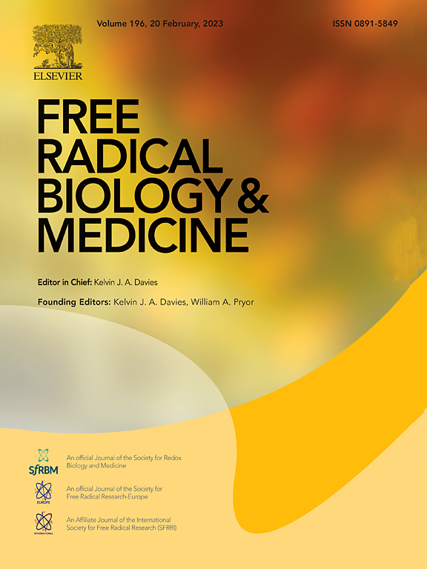
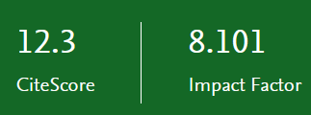
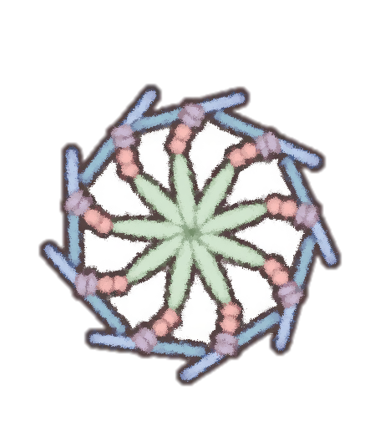
题目
作者^{1,2}，作者¹，作者²，……，通讯作者^{1,*}
1.山东农业大学动物医学院 山东 泰安 271000
2.
摘 要
结 果
Figure 1. LPS induced mitochondrial damage and activated the Nucleotide-binding oligomerization domain-like receptor containing pyrin domain 3 (NLRP3) inflammasome pathway in MAC-T cells.
Figure 4. Knockdown of PINK1 aggravated LPS-induced mitochondrial damage and the NLRP3 pathway activation in MAC-T cells.
Figure 2. LPS upregulated expression of PINK1 and colocalized of PINK1 with mitochondria in MAC-T cells.
Figure 5. Overexpression of PINK1 enhanced LPS-induced mitophagy and attenuated LPS-induced Mito-ROS production and NLRP3 inflammasome pathway activation in MAC-T cell.
结 论
PINK1-mediated mitophagy protects bovine mammary epithelial cells against LPS-induced mitochondrial damage and inflammation. PINK1-mediated mitophagy might be a promising therapeutic target for reducing metabolic stress-triggered inflammatory damage in bovine mammary epithelial cells.
Figure 3. Knockdown of PINK1 attenuated LPS-induced mitophagy in MAC-T cells.
个人简介
第一作者和通讯作者简介（300字左右）
第二届山河四省兽医学研究生学术论坛 山东•泰安 2026年11月6日-8日

Slide 2
关于壁报制作的要求
注：
1、为了打印清晰可见，无论中英文版，各种标题字号的大小依据模板订。不要改变。
2、报告内容可以模仿模板。也可以自己调整。即主要内容可以有：摘要、前言、方法、结果、结论和作者简介等。也可以如模板展示，选摘要、结果、结论和作者简介等。
3、请不要改变海报的页面尺寸。

